Slide 1
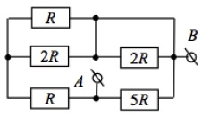
Разбор домашнего задания №4
1. Определите эквивалентное сопротивление участка цепи между контактами А и В, если R = 16 Ом.

Slide 2
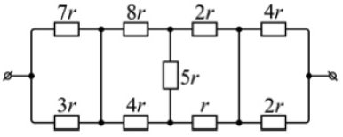
Разбор домашнего задания №4
2. Определите сопротивление цепи, схема которой
показана на рисунке, если r = 10 Ом.

Slide 3
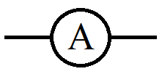
Электроприборы (идеальные)
Что показывает амперметр?

Slide 4
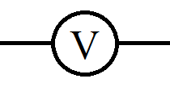
Электроприборы (идеальные)
Что показывает вольтметр?

Slide 5
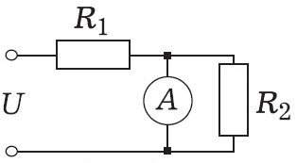
Найти показания идеального амперметра
(U = 6 В, R₁ = 1 Ом, R₂ = 2 Ом)

Slide 6
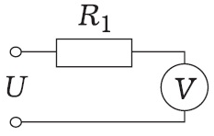
Найти показания идеального вольтметра
(U = 6 В, R₁ = 1 Ом)

Slide 7
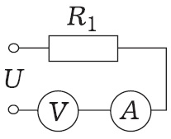
Найти показания идеальных приборов
(U = 6 В, R₁ = 1 Ом)

Slide 8
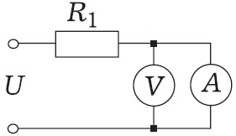
Найти показания идеальных приборов
(U = 6 В, R₁ = 1 Ом)

Slide 9
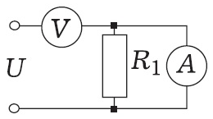
Найти показания идеальных приборов
(U = 6 В, R₁ = 1 Ом)

Slide 10
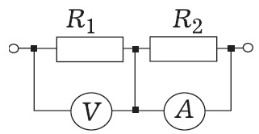
Найти показания идеальных приборов
(U = 6 В, R₁ = 1 Ом, R₂ = 2 Ом)

Slide 11
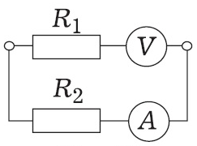
Найти показания идеальных приборов
(U = 6 В, R₁ = 1 Ом, R₂ = 2 Ом)

Slide 12
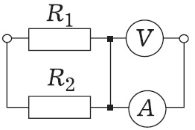
Найти показания идеальных приборов
(U = 6 В, R₁ = 1 Ом, R₂ = 2 Ом)

Slide 13
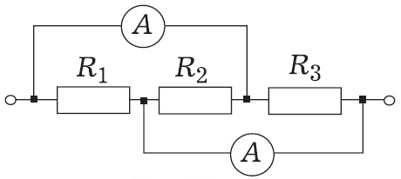
Найти показания идеальных приборов
(U = 6 В, R₁ = 1 Ом, R₂ = 2 Ом, R₃ = 3 Ом)

Slide 14
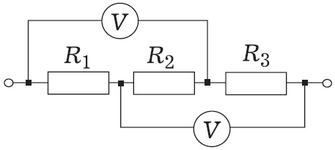
Найти показания идеальных приборов
(U = 6 В, R₁ = 1 Ом, R₂ = 2 Ом, R₃ = 3 Ом)

Slide 15
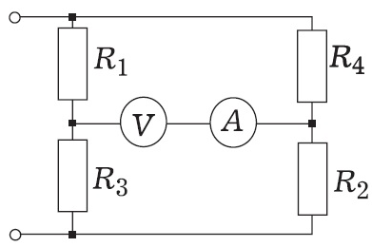
Найти показания идеальных приборов
(U = 6 В, R₁ = 1 Ом, R₂ = 2 Ом, R₃ = 3 Ом, R₄ = 4 Ом)

Slide 16
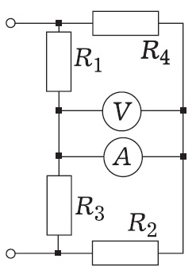
Найти показания идеальных приборов
(U = 6 В, R₁ = 1 Ом, R₂ = 2 Ом, R₃ = 3 Ом, R₄ = 4 Ом)

